Slide 1


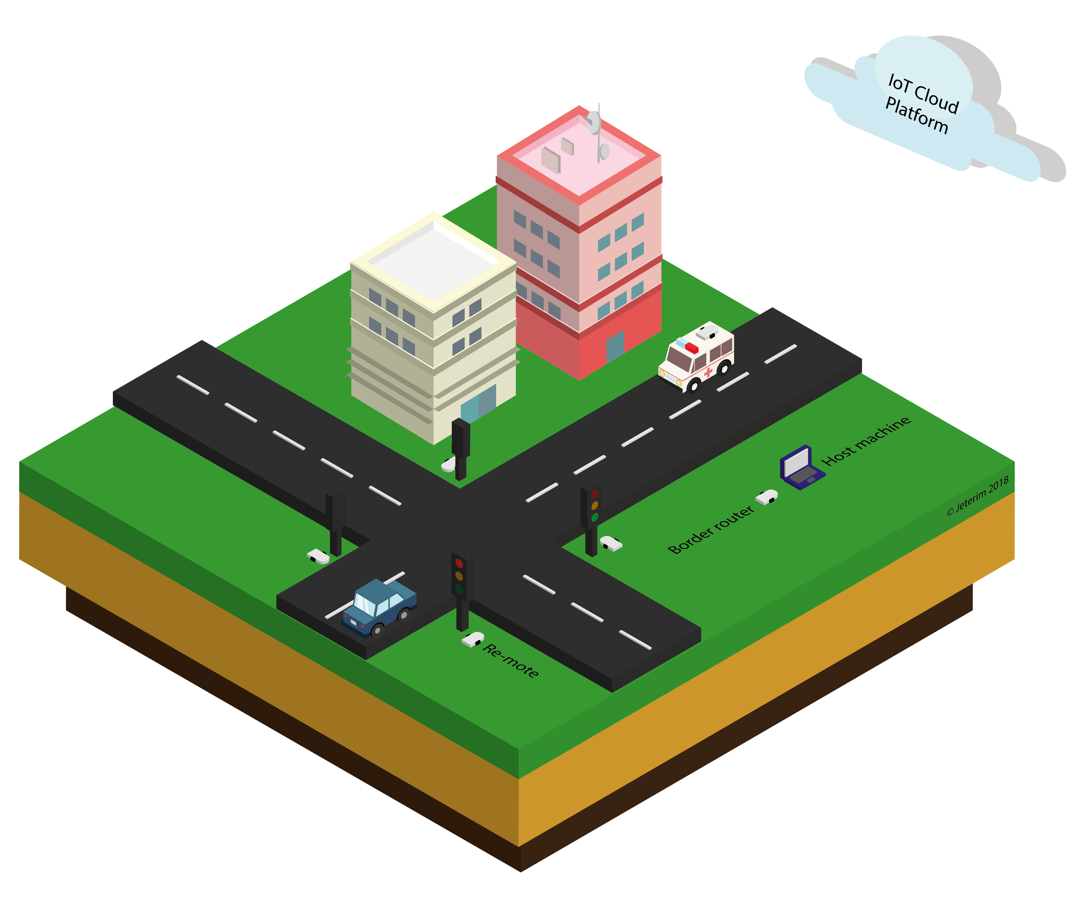
Réseaux IoT pour le contrôle des feux de signalisation dans des villes Intelligentes
Stage de 4ème année
PETIT Jérémy
Année universitaire 2017/2018

Slide 2
Problématique / Objectif du stage
Notes:
Qu’est-ce que l’IoT rapidement
IoT se développe de nos jours et par la suite avec le développement de la 5G
Remontée d’information de capteurs vers Internet ou vers des middleware pour obtenir des informations sur nos usages et environnement en quasi temps reel
Les feux actuels et leur fonctionnement statique
Actuellement périodes de feux définies => ne se montre pas adaptatif en fonction des situations qui peuvent arriver
Trouver des solutions viables, moins coûteuses, utilisant des technologies plus récentes et d’actualité
L’idée est d’utiliser l’IoT et des boitiers peu couteux et sans fils afin de définir un carrefour de feux
Dépasser des solutions ou recherches sur des solutions soit filaire soit de communication directe (device-to-device)

Slide 3
Problématique / Objectif du stage
Trouver une solution en utilisant l’IoT pour des feux connectés et dynamiques
Objectif : reprendre le travail existant et l’améliorer pour réaliser un démonstrateur
Objectif secondaire : rendre ce projet plus autonome en supprimant un acteur de la chaîne
Cas d’usage défini lors du travail existant : Interruption du cycle de feu pour laisser passer un véhicule prioritaire
Notes:
Notre approche qui est + du device-to-cloud
Ajouter à cela l’interruption des cycles de feux
Fonctionnalité et use case qui avait été défini en amont est le fait pour un véhicule prioritaire de pouvoir ammorcer une interruption du système afin de passer sa voie au vert et ainsi permettre un passage + facile.
Projet commencé lors d’un projet de fin d’étude par 6 étudiants de 5ème année à l’ECE
Commencé communication WSN => Cloud ok MAIS Cloud => WSN non fonctionnellle
Maquette crée
Technologies, certains outils et représentation de notre feu avec ses délais fixés durant leur projet
Objectif reprendre le travail et réussir à le faire fonctionner et d’obtenir une preuve de concept fonctionnelle
Réaliser la communication dans les 2 sens
Développer le projet pour s’approcher d’un fonctionnement normal de carrefour
Développement des fonctionnalités pour l’interruption du cycle de feux si véhicule prioritaire

Slide 4
Plan
I Présentation de l’école et du laboratoire
II Résultats
III Conception
IV Réalisation
V Perspectives d’avenir pour le projet
VI Aspect recherche
VII Bilan

Slide 5
I Présentation de l’école et du laboratoire
350 Enseignants
2100 étudiants
+17M d’€ de budget annuel
7 majeures (SI cyber sécurité & Big Data, SE, objets connectés et réseaux, transports, santé, finance, énergie & environnement….)
3 axes de recherche (Stage réalisé dans l’axe Systèmes Intelligents et Communicants - SIC)
15 enseignants-chercheurs
9 doctorants
1 ingénieur de recherche
Près de 150K€ de budget (équipements, stages, doctorants…)
Laboratoire
Notes:
ECE Paris crée en 1919 et membre de l’INSEEC.U depuis 2016
Laboratoire crée en 2004 (LASCS) qui s’est développé avec de nouveaux axes en 2013
Je faisais partie de l’axe SIC (Systèmes Intelligents Communicants)
Bonne part d’autonomie dans le projet, même si Tuteur présent pour les grandes lignes et l’avancée dans le projet

Slide 6
II Résultats

Slide 7
II Résultats
Vidéo
Notes:
https://youtu.be/VL7saWg8h_o
Parler des éléments touch sensor et traffic lightd => chacun un Re-mote
Parler du border router et surtout du middleware avec le script python

Slide 8
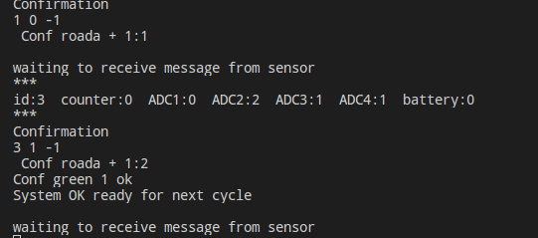
II Résultats
Projet fonctionnel mais avec des sécurités mises en place (contraintes)
Filtrage des messages
Demande de passage à un nouvel état d’un feu
Demande de confirmation de ces états
Ordre d’envoi défini
Reprise du cycle de feu normal

Slide 9
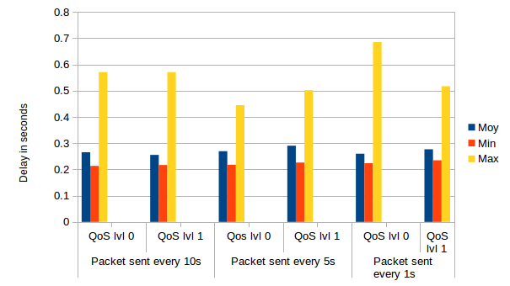
II Résultats
Statistiques effectués sur notre niveau de Qualité de Service
Notes:
Réalisation de statistiques au niveau de notre Qualité de service que l’on parlera dans une prochaine partie
La sécurité dans les échanges en ajoutant des mécanismes d’acquittement n’influe que très peu dans les délais d’envoi et de réception de messages
Montre que notre modèle et les technologies apportés ont un réel intérêt

Slide 10
III Conception

Slide 11
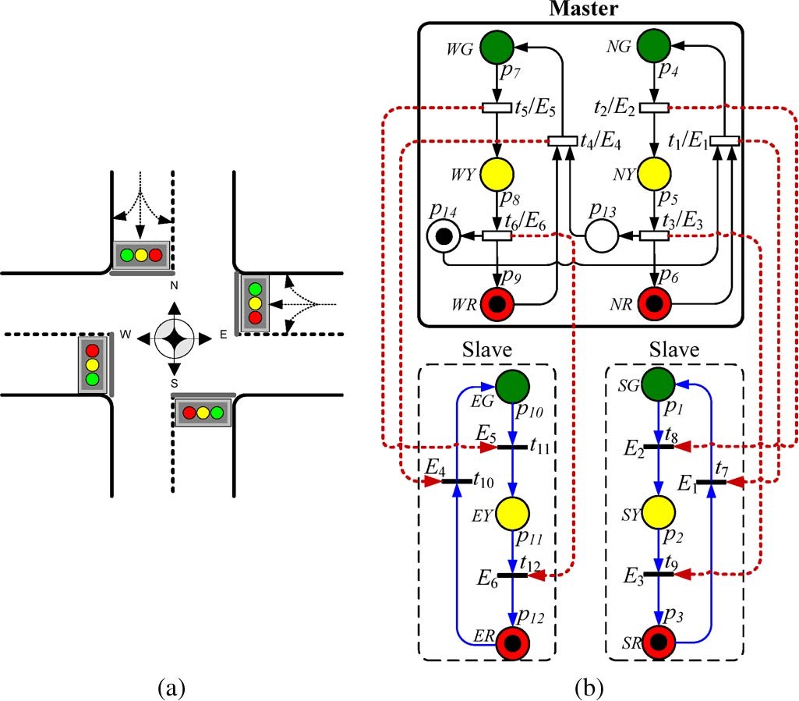
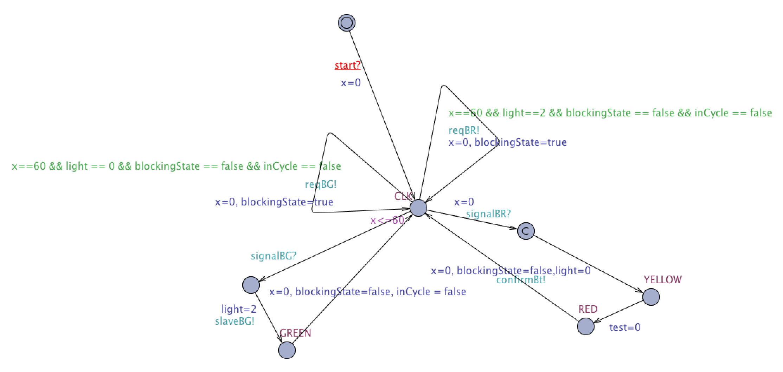
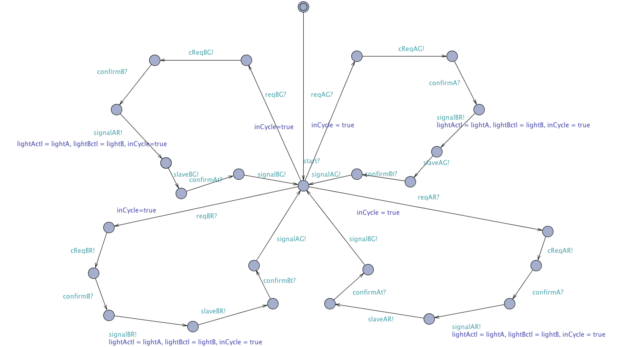
III Conception
Développer notre modèle et définir que des points de contrôle sont nécessaires pour notre système
Réseau de Petri
UPPAAL
Notes:
Introduction sur la modélisation
Définir un modèle assurant des cas critiques comme une mauvaise réception d’un paquet ou la perte de celui ci
Utiliser les réseaux de Pétri => apprendre sur la mise en place de points de contrôle sur notre système + modélisation non suffisante
UPPAAL
Explication logiciel
Explication nom
Apport de faire de la simulation et du model checking
Ce qui a été réalisé (trafficlight, middleware, cloud variable)

Slide 12
IV Réalisation

Slide 13
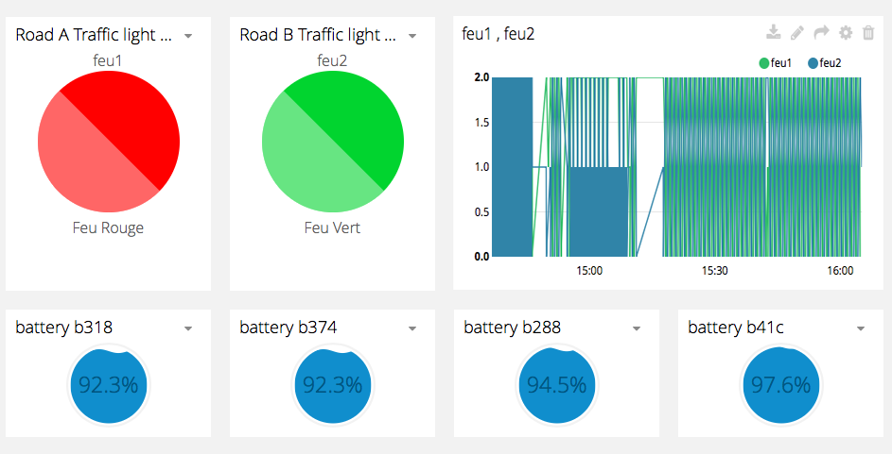
IV Réalisation
6LoWPAN
Contiki Os
Zolertia Re-mote
Border Router
Paho Python
MQTT & QoS
Ubidots
Notes:
Technologies utilisées : Pourquoi (3 premières notamment pour l’aspect low power)
Contiki Os :
6LoWPAN : IPv6 LowPower Wireless Personal Area Network.
Zolertia Re-mote :
(Les autres pour leur facilité dans le développement)
Paho MQTT
Ubidots

Slide 14
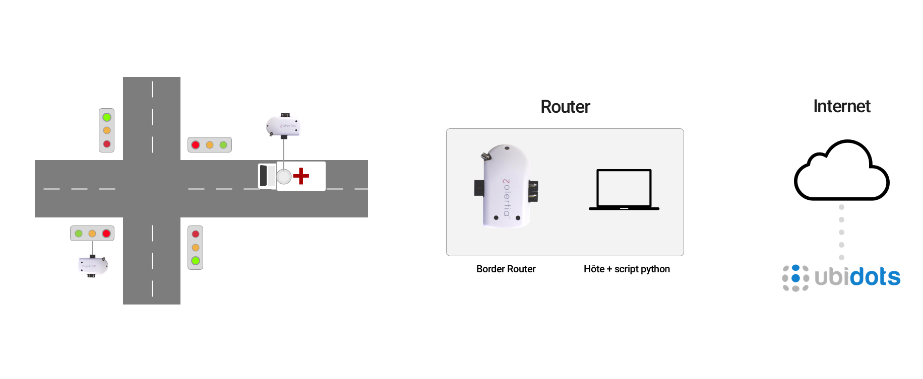

IV Réalisation SITUATION D’UN VÉHICULE PRIORITAIRE
ENVOI ROAD A VERT (2) DEPUIS CAPTEUR
PASSAGE AU ROUGE
PUBLIE DANS LE TOPIC ROAD A LA VALEUR 2
AVEC SOUSCRIPTION
RÉCUPÉRATION DES VALEURS
PASSAGE AU VERT
Notes:
Explication comment notre système fonctionne (schéma)
Feux envoient des souhaits de passer à un nouvel état
Passe par le border router + script python du middleware
Cloud met à jour et renvoi les nouvelles modifications au middleware
Middleware vérifie ces valeurs et met à jour (d’abord rouge puis vert) les feux en demandant à chacun une confirmation de ceux ci
Système ok

Slide 15
IV Réalisation
Réalisation d’un second projet pour apporter plus d’autonomie au système
Suppression du middleware
Connexion MQTT depuis chaque Re-mote
Problèmes
Limitation matérielle de l’Ethernet Router
Limitation logicielle du moteur MQTT de la solution
Notes:
Autre projet apportant + d’autonomie a été expérimenté mais au vue des soucis matériels et logiciels non continué.
Utilisation d’un Ethernet Router pour communiquer avec Internet
Difficultés sur la synchronisation de notre système
Montre cependant qu’il est possible de réaliser un système de ce type

Slide 16
V Perspective d’avenir du projet

Slide 17
V Perspectives d’avenir du projet
- Basé sur un cas d’usage, il peut être développé pour d’autres domaines
- Nouveaux capteurs => nouveaux usages
- Développer le projet avec l’Ethernet Router (pallier ses problèmes)
- Être maître de tous les aspects du projet
- Projet Open Source
Notes:
Le projet est basé sur un cas d’usage, cependant il peut être très adaptatif par rapport aux divers besoins que certains pourraient avoir
Ajouter de nouveaux capteurs pour de nouveaux usages (exemple capteurs de pollution => + de voiture sur une route => passage au vert plus rapide)
Développer plus le projet avec un Ethernet router
Être maître de tous les aspects du projet (notamment la plateforme Cloud IoT)

Slide 18
VI Aspect recherche

Slide 19
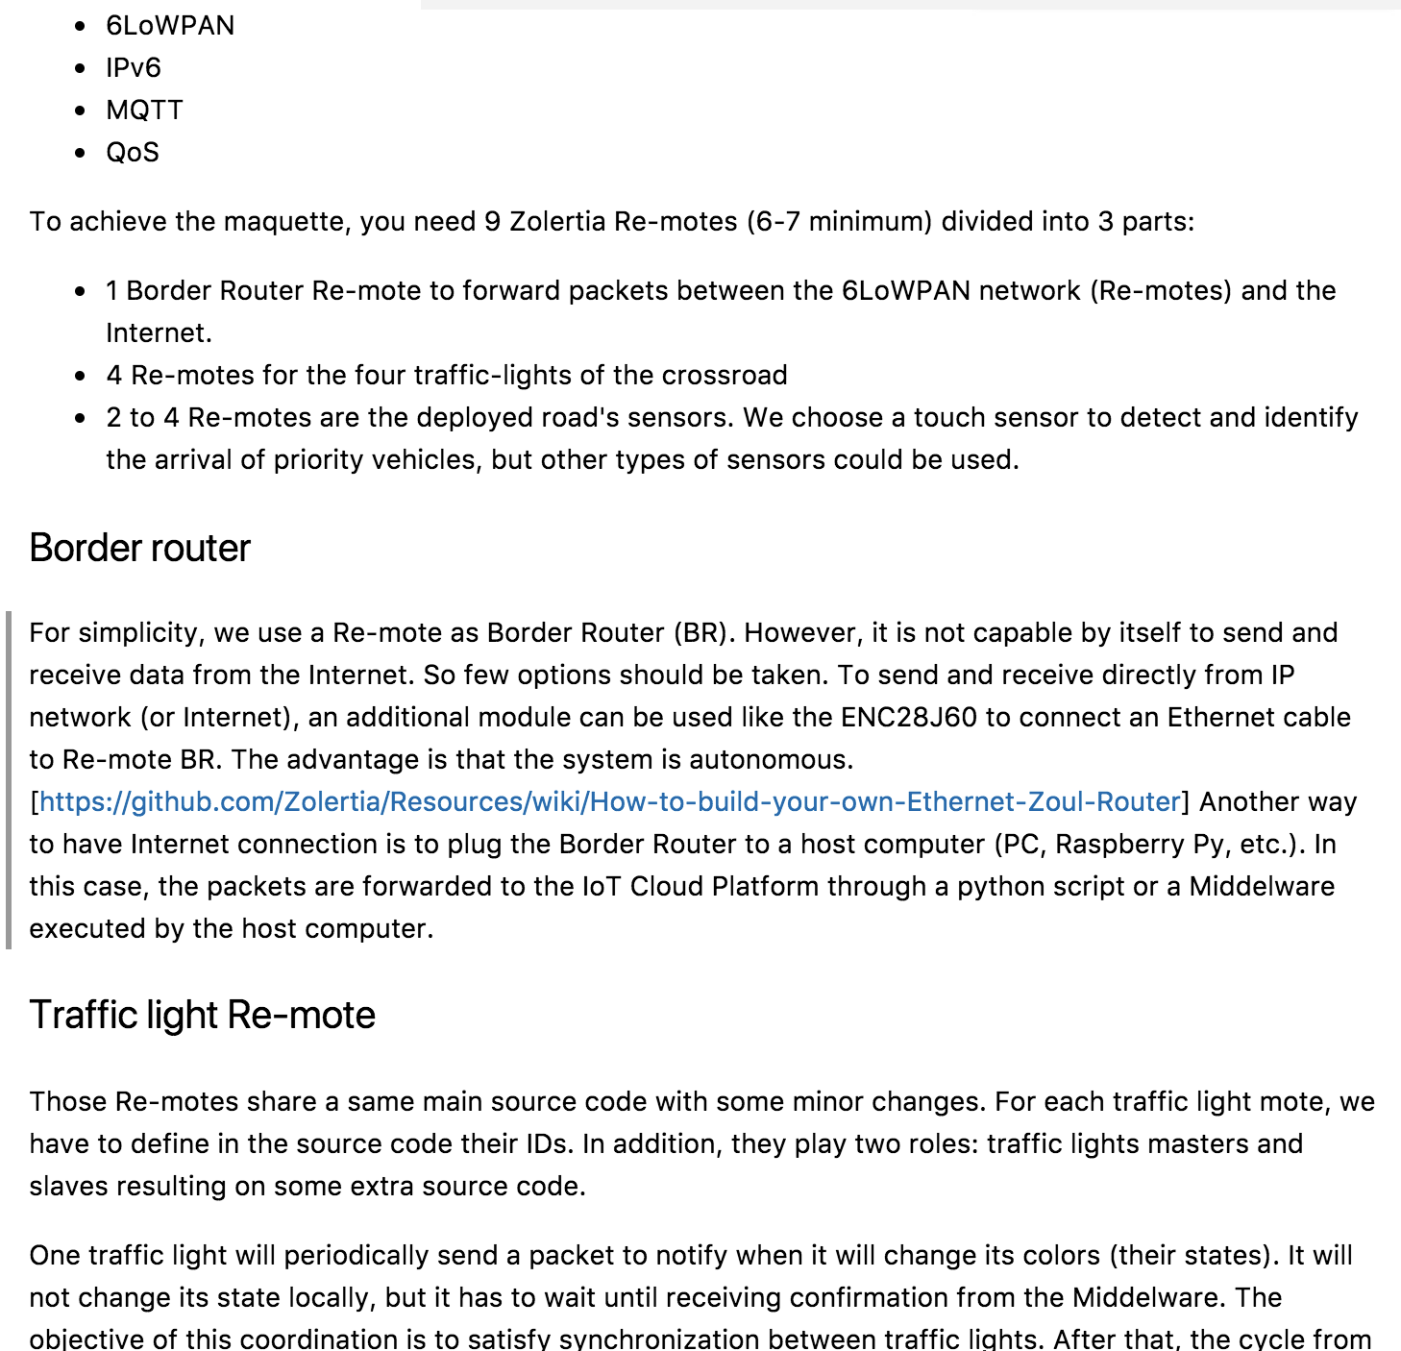
VI Aspect recherche
- Documenter son travail, comment mettre en place son projet
Github, Wiki, LaTex
- Rédaction de papiers techniques
Extended abstract
Short Paper
Notes:
Pas de documentation lors de la prise du projet
Pourtant important (explication pourquoi permettre d’être à jour sur un projet en peu de temps et permettre que plus de personnes s’y intéressent et réalise des choses à partir de nos travaux) donc mise en place d’une documentation des technologies utilisées et comment mettre en place notre projet et comment fonctionne-t-il
Github mis en place.
Rédaction de papiers techniques
Travail sur de l’anglais écrit
Etre capable d’expliquer comment fonctionne notre projet et nos choix et étapes pour arriver à notre développement
Un papier envoyé en pour une conférence et un en fin de rédaction

Slide 20
VI Aspect recherche
Participation à des événements :
- Journée doctorale de l’ECE Paris, Mai 2018
- Participer dans l’organisation de la conférence IEEE ICACCE 2018 à l’ECE Paris, Juin 2018
- Présenter une démonstration et un poster acceptés dans la conférence IEEE ICS2 2018, Kansas City, US, Septembre 2018
Notes:
Aspect papier pour montrer de façon textuelle et « théorique » nos projet
Au contraire, la recherche c’est aussi et surtout de l’échange avec d’autres chercheurs du milieu.
Le premier papier (extended abstract) a été accepté lors de la conférence et il s’agit pour moi d’y participer afin de présenter notre projet lors d’une démonstration de celui ci
Egalement j’ai pu participer en tant qu’organisateur à une conférence IEEE qui s’est déroulée à l’ECE Paris
Enfin la journée doctorale qui a pu être l’occasion de voir les réalisations et sujet de thèses des doctorants du Laboratoire et ainsi échanger sur le domaine de la recherche.

Slide 21
VII Bilan
Développer mes compétences en IoT et Réseaux
En accord avec ma formation (option 4A Mobilité)
Mener un projet de A à Z, réfléchir à chaque étape du développement du projet
Chercher des solutions et comprendre les problèmes
- Découverte de la recherche (méthode de travail, rédaction de papiers, et pouvoir avoir la chance de participer à des conférences pour échanger et présenter son travail)
Notes:
Bien mener un projet de A à Z de façon autonome
Bien réfléchir à chaque étape, se remettre en question
Chercher des solutions aux problèmes qui se présentaient à moi
Développer mes compétences en IoT et en Réseaux
Avoir mieux cerné ce qu’est la recherche, comment cela fonctionne et les possibilités au sein de la communauté internationale.
Permettre de participer à des conférences pour rencontrer des personnes et discuter de sujets très divers

Slide 22
Des questions ?

